Slide 1
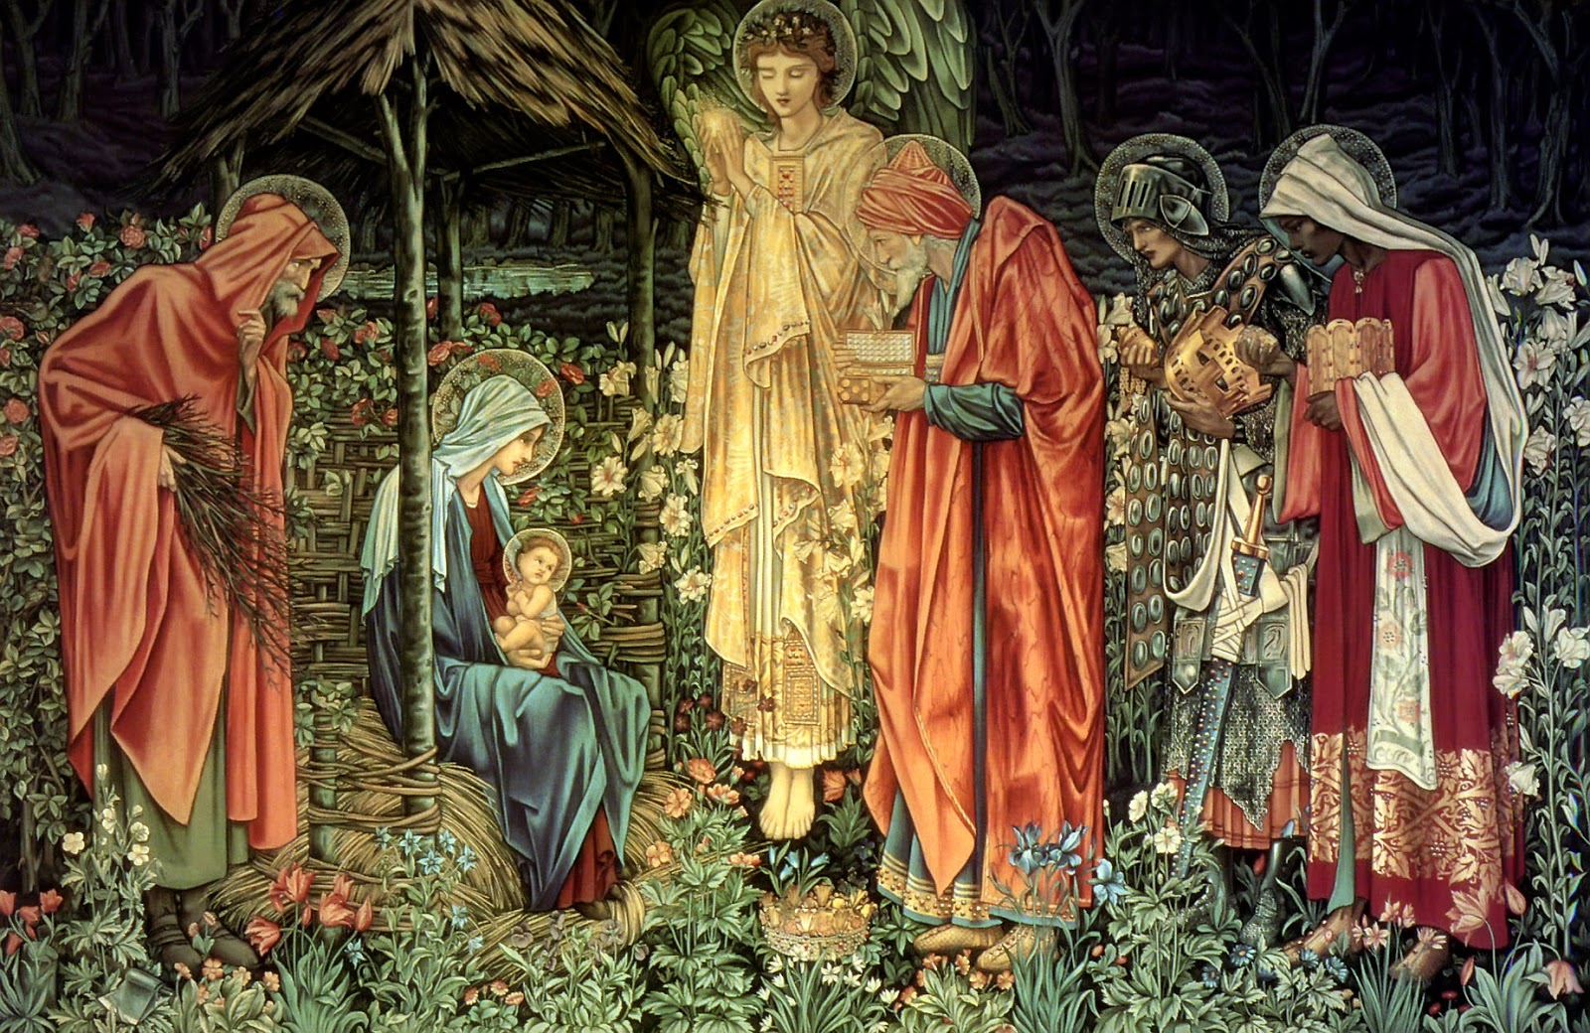
Misa Dinten Raya Pangèran Ngèbrèhkeun Diri
Paroki Kristus Raja Cigugur, Kuningan
Minggu, 3 Januari 2021

Slide 2
Duh Gusti Anu Maha Agung
Duh Gusti nu Maha Agung
Mugia kersa ningali
Umat sumujud sumembah

Slide 3
Sami madep hormat bakti
Kalih kaweningan ati
Hing Jeng Rama anu Mulya

Slide 4
Mugia Gusti luntur kalbu
Mikawelas mikaasih
Kersa maparin ampunan

Slide 5
Dosa umat ageung alit
Duh Gusti abdi jumerit
Jait tina noda dosa

Slide 6
LAKU TOBAT
Abdi ngangken ka Gusti Allah nu Maha Kawasa
sareng ka parawargi sadaya, yén abdi tos milampah dosa,

Slide 7
dina pikiran sareng cariosan, dina naon nu tos dipilampah sareng nu teu kapilampah

Slide 8
jalaran abdi nu lepat, abdi nu lepat, abdi nu teu kinten lepatna. Ku margi éta abdi manuhun

Slide 9
ka Ibu Santa Maria nu tetep Parawan, ka sadaya para Malaékat sareng Jalmi-jalmi
Suci,

Slide 10
sareng ka parawargi sadaya, supados mangdoakeun abdi ka
Pangèran, Allah urang sadaya.

Slide 11
GUSTI MUGI MIKAWELAS
I : Gusti, mugi mikawelas
ka abdi sadaya
U : Gusti, mugi mikawelas
ka abdi sadaya

Slide 12
I : Kristus, mugi mikawelas
ka abdi sadaya
U : Kristus, mugi mikawelas
ka abdi sadaya

Slide 13
I : Gusti, mugi mikawelas
ka abdi sadaya
U : Gusti, mugi mikawelas
ka abdi sadaya

Slide 14
KAMULIAAN
Kamuliaan ka Gusti Allah di Sawarga, sareng di dunya, katengtreman ka jalmi-jalmi anu garaduh maksad saé.

Slide 15
Abdi sadaya mumuji Gusti,
abdi sadaya ngamuliakeun Gusti, abdi sadaya mumuja Gusti, abdi sadaya ngagungkeun Gusti,

Slide 16
abdi sadaya miunjuk sukur ka Gusti, margi kamuliaan Gusti nu agung, nun Gusti Pangeran Allah, Raja Surgawi, nun Allah, Rama nu Mahakawasa.

Slide 17
Nun Gusti Pangeran Yesus Kristus, Putra Nu Tunggal, nun Gusti Pangeran Allah, Anak Domba Allah, Putra Jeng Rama,

Slide 18
Gusti munah dosa-dosa dunya,
mugi mikawelas ka abdi sadaya Gusti nu munah dosa-dosa dunya,
mugi tampi doa abdi sadaya

Slide 19
Gusti linggih di tengeneun Rama, mugi mikawelas ka abdi sadaya. Margi mung Gusti Sawijining
Gusti Nu Suci,

Slide 20
mung Gusti nu jeneng Pangeran, mung Gusti Nu Mahaagung, nun Yesus Kristus, sasarengan Roh Suci,
dina kamuliaan Allah Rama. Amin.

Slide 21
SELAH
Sagala bangsa mangka nyarembah Gusti,
nun Pangèran.

Slide 22
AOSAN INJIL
I : Pangèran nyarengan aranjeun.
U : Tur nyarengan roh anjeun.

Slide 23
AOSAN INJIL
I : Nya ieu Injil Yèsus Kristus numutkeun Santo Matius
U : Kamuliaan ka Gusti,
nun Pangèran!

Slide 24
SYAHADAT
Abdi percanten ka Gusti Allah, Rama nu Maha Kawasa, nu nyiptakeun langit sareng bumi,

Slide 25
sareng ka Yèsus Kristus,
Putra-Na nu Tunggal,
Gusti Pangèran urang sadaya,

Slide 26
Anu ditampi ti Roh Suci,
dibabarkeun ku
Parawan Maria,
Anu nandangan sangsara

Slide 27
dina waktos pamaréntahan
Ponsius Pilatus, disalibkeun,
pupus sareng dikurebkeun

Slide 28
AnjeunNa lungsur ka naraka, dina dinten katiluna, AnjeunNa
lugay deui ti antawis nu maraot

Slide 29
AnjeunNa munggah ka Sawarga, sareng linggih di tengeneun Gusti Allah Rama nu Maha Kawasa

Slide 30
ti dinya AnjeunNa bakal sumping geusan mutuskeun pangadilan
kanggo nu harirup
sareng nu maraot.

Slide 31
Abdi percanten ka Roh Suci, Gareja Katolik anu suci, kamanunggalan para suci,

Slide 32
panghapunten dosa-dosa,
cengkatna badan,
sareng hirup langgeng.
Amin.

Slide 33
SASAYAGIAN BABAKTI
U : Pinuji Gusti Allah
salalamina langgeng

Slide 34
SASAYAGIAN BABAKTI
U : Mugi Gusti Pangèran nampi kurban dina panangan Anjeun,
kanggo kaagungan miwah

Slide 35
kamuliaan jenengana-Na, kanggo kasalametan urang
sareng sakumna Gareja
nu suci.

Slide 36
PANGJAJAP PREFASI
I : Pangèran nyarengan aranjeun.
U : Tur nyarengan roh
anjeun.

Slide 37
I : Unggahkeun
mamanahan urang.
U : Parantos munggah
ka lenggah Pangèran.

Slide 38
I : Mangga urang miunjuk
sukur ka Pangèran,
Allah urang.
U : Parantos salayakna
sareng sakedahna.

Slide 39
SUCI SUCI
Suci, suci, yaktos suci Pangèran, Allah nu murbawisèsa.

Slide 40
Sawarga sareng dunya
pinuh ku kamuliaan Gusti.
Hosanna nu di manggung.

Slide 41
Diberkahan AnjeunNa nu sumping
kalayan asmana Pangèran.
Hosanna nu di manggung.

Slide 42
Margi nya Gusti
nu kagungan karajaan,
kakawasaan,

Slide 43
sareng kamuliaan, ayeuna
sareng salalamina langgeng.

Slide 44
ANAK DOMBA ALLAH
Anak Domba Allah,
nu munah dosa-dosa dunya, mugi mikawelas
ka abdi sadaya.

Slide 45
Anak Domba Allah,
nu munah dosa-dosa dunya, mugi mikawelas
ka abdi sadaya.

Slide 46
Anak Domba Allah,
nu munah dosa-dosa dunya, paparin abdi sadaya katengtreman.

Slide 47
AJAKAN NAMPI KOMUNI
Nun Pangèran, abdi teu pantes, Gusti kedah rurumpaheun ka rorompok.

Slide 48
Nanging sumangga
ngadawuh baé,
tinangtos jiwa abdi
mendak waluya.

Slide 49
Umat Sami Suka Bungah
Umat sami suka bungah
Nampi Salira Jeng Putra
Disarengan wening ati
Mangrupi Komuni Suci
2x

Slide 50
Dina waktos Misa Suci
Anu wajib dipièling
Urang nu janten umatNa
Poma pisan sing iatna
2x

Slide 51
Yèsus Kristus Allah Putra
Nu janten Panebus dunya
Mugia hatè pra abdi
Dilinggihan ku Anjeunna
2x

Slide 52
Panuhun nu kapihatur
Ti abdi-abdi sadaya
Mugi Gusti ngawayuga
Tebihkeun ti panca bayah
2x

Slide 53
Tiisna Kaasih Gusti
Tiisna kaasih Gusti
Nyerep nyecep kana ati
Èndahna dawuhan Allah

Slide 54
Sumarambah kana bayah
Mugi ngancik dina diri
Nyata dina laku lampah

Slide 55
Pèsta agung nu dikantun
berkahNa anu kasuhun
kacangking ku abdi-abdi

Slide 56
Kacandak sadaya umat
Geusan bekel hirup kumbuh
Jeung sasama silih asih

